Slide 1

MÔN TIN HỌC LỚP 5 TUẦN 9

Slide 2

Những yêu cầu cần lưu ý của tiết học:
1. Chuẩn bị đầy đủ đồ dùng học tập, ghi đầu bài vào vở ghi bài.
2. Nhấn nút “Tạm dừng” khi trả lời câu hỏi.
3. Nhấn nút “Tiếp tục” khi đã tìm được câu trả lời .
4. Học tập nghiêm túc, làm đầy đủ bài tập theo yêu cầu.

Slide 3

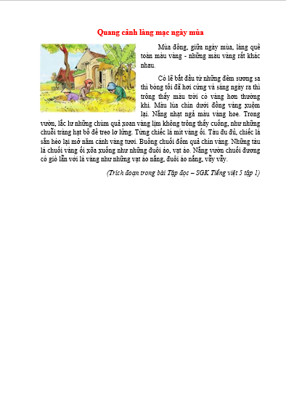
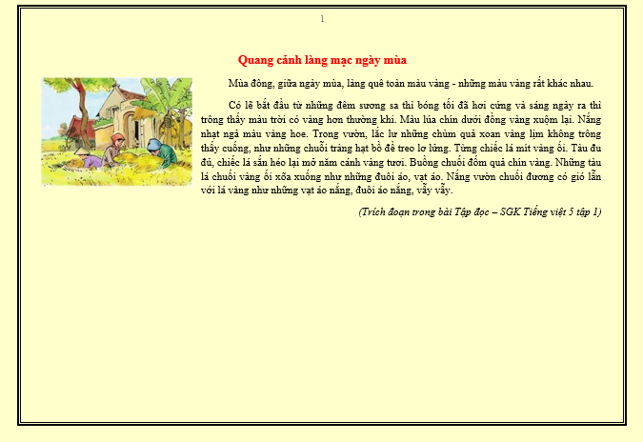
Quan sát và tìm điểm khác nhau của hai trang văn bản sau:
A
B

Slide 4

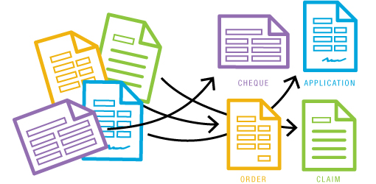

CHỦ ĐỀ 2: SOẠN THẢO VĂN BẢN
Bài 4: Định dạng trang văn bản, đánh số trang trong văn bản (Tiết 1)
SGK Trang 47

Slide 5
MỤC TIÊU BÀI HỌC
- Biết cách định dạng trang trong văn bản.
- Biết cách đánh số trang trong văn bản.

Slide 6

A. HOẠT ĐỘNG CƠ BẢN

Slide 7
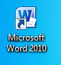
1. Tạo một văn bản mới
Khởi động phần mềm soạn thảo văn bản và thực hiện các thao tác sau:
+ Tạo 1 văn bản với tiêu đề "Tập định dạng và đánh số trang văn bản"
+ Tạo 3 trang trắng liên tiếp (Ctrl + Enter: Tạo một trang văn bản mới)
Lưu bài: “Tập định dạng và đánh số trang văn bản"

Slide 8
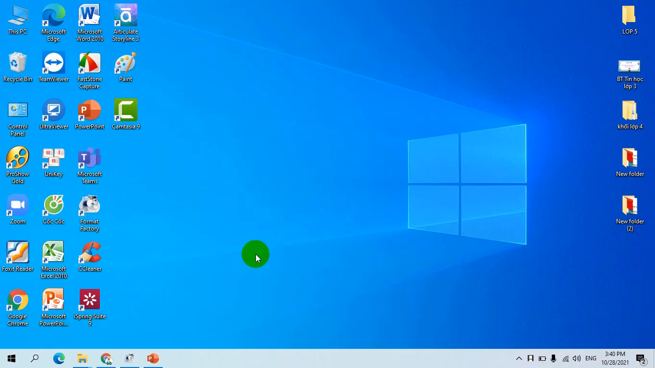

Slide 9
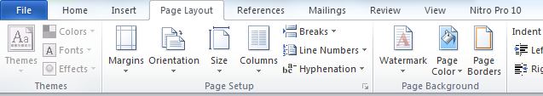
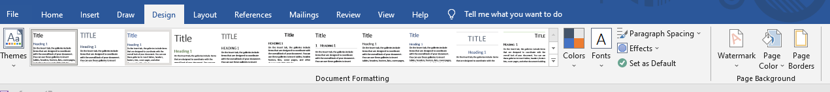
2. Định dạng trang văn bản
Để định dạng trang văn bản ta chọn thẻ Page Layout (office 2010)
Thẻ Page Layout
Để định dạng trang văn bản ta chọn thẻ Design (office 2013 trở lên)
Thẻ Design

Slide 10
a. Tạo đường viền cho trang văn bản (office 2010)
Bước 1: Chọn Page Layout
Sau đó chọn Page Borders để tạo đường viền cho văn bản

Slide 11
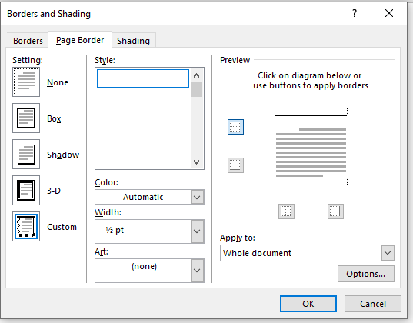
Hộp thoại Borders and Shading xuất hiện
Bước 3: Tạo đường viền ở khung Preview
Bước 4: Nhấn OK
Bước 2: Chọn đường viền trong khung Style

Slide 12
a. Tạo đường viền cho trang văn bản ( office 2013 trở lên )
Bước 1: chọn thẻ Design
Sau đó chọn Page Borders để tạo đường viền cho văn bản

Slide 13
Hộp thoại Borders and Shading xuất hiện
Bước 3: Tạo đường viền ở khung Preview
Bước 4: Nhấn OK
Bước 2: Chọn đường viền trong khung Style

Slide 14

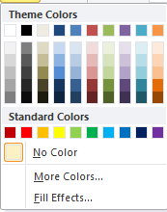
b. Thay đổi màu nền cho trang văn bản
Chọn nút lệnh Page Color để thay đổi màu nền của trang soạn thảo văn bản.
Chọn 1 màu tùy ý
Lưu ý: Mặc định màu nền của trang hiển thị là màu trắng

Slide 15
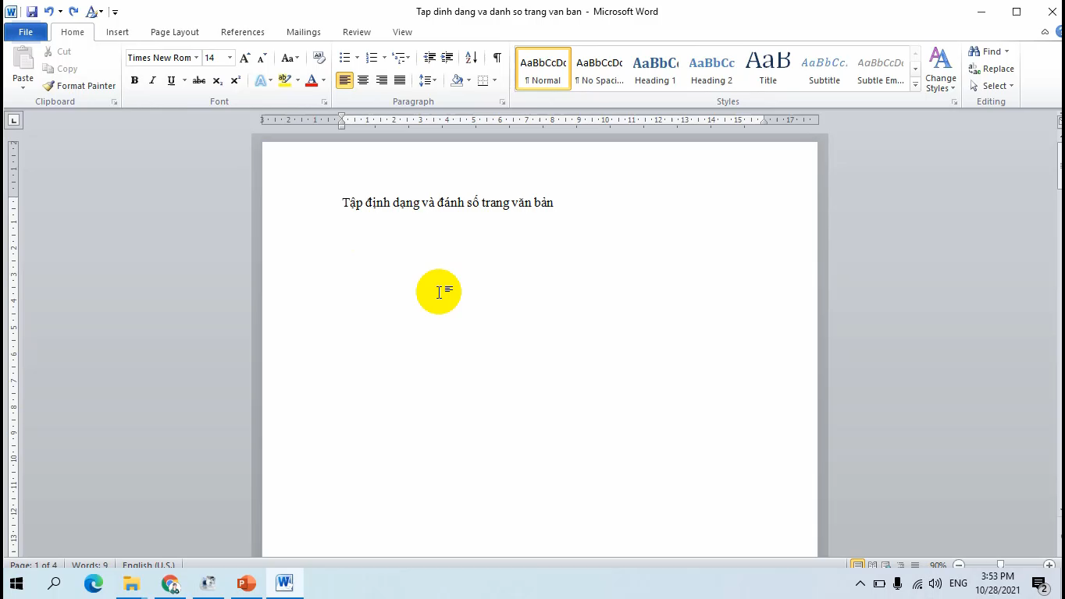

Slide 16


c. Thay đổi hướng trang giấy (office 2010)
Chọn nút lệnh Orientation để thay đổi hướng trang giấy.
Hướng giấy theo chiều dọc
Hướng giấy theo chiều ngang

Slide 17
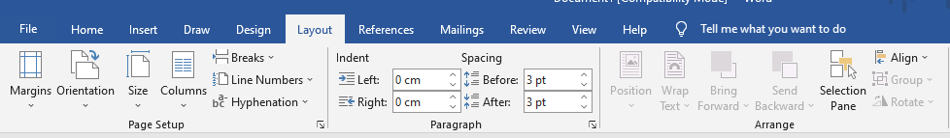
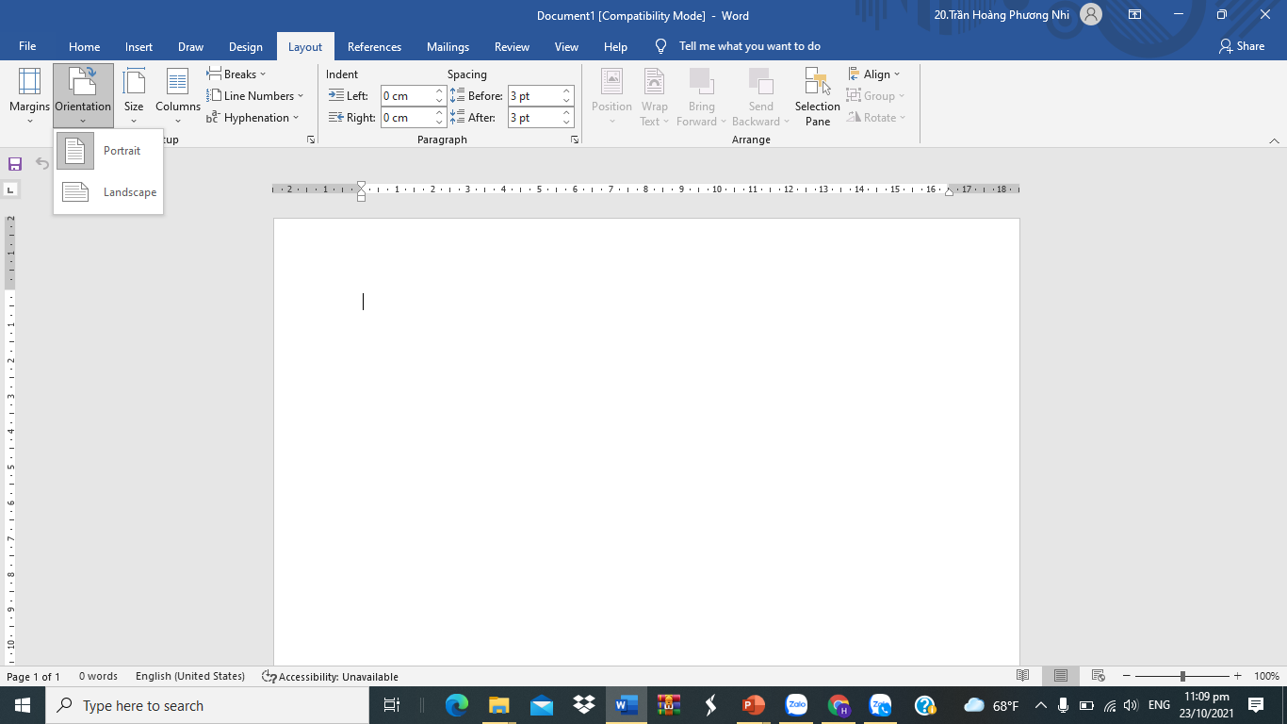
c. Thay đổi hướng trang giấy (office 2013 trở lên)
Sau đó chọn Orientation để thay đổi hướng trang giấy
Bước 1: chọn thẻ Layout
Nháy chuột vào đây để hiển thị 2 lựa chọn thay đổi hướng trang giấy

Slide 18

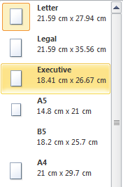
d. Thay đổi kích cỡ trang giấy
Chọn nút lệnh Size để thay đổi kích cỡ trang giấy
Hai khổ giấy thường được chọn khi soạn thảo văn bản là: cỡ giấy Letter và cỡ giấy A4

Slide 19
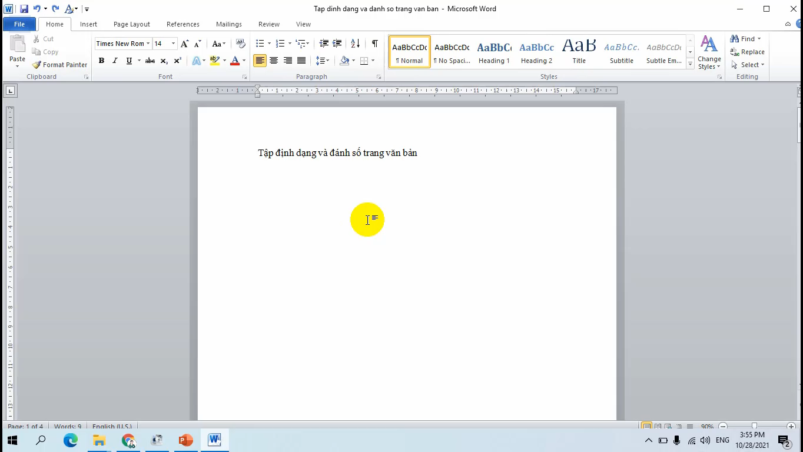

Slide 20
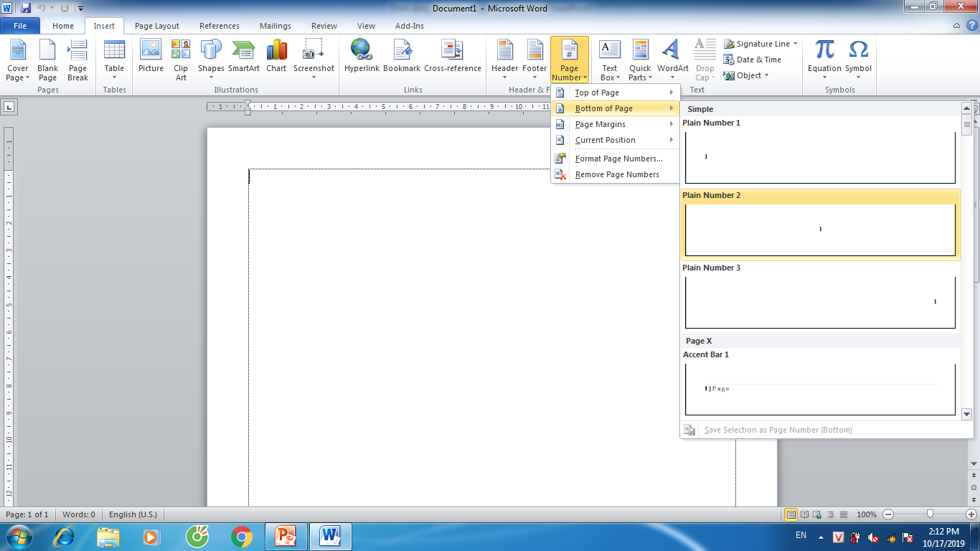
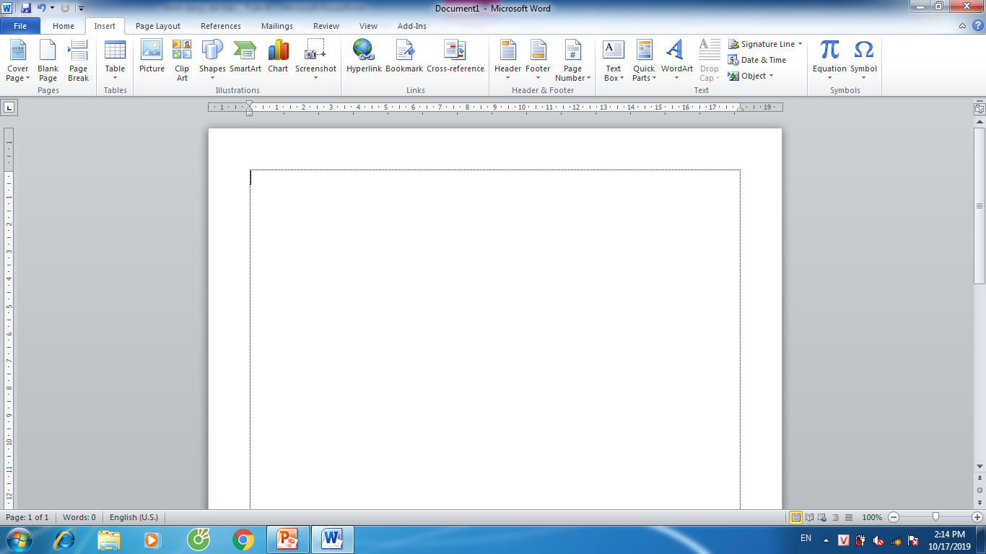
3. Đánh số trang
- Bước 1: Vào thẻ
- Bước 2: Chọn thẻ Page Number → Chọn Bottom Of Page để chọn vị trí số trang ở phía dưới.
- Bước 3: Chọn số trang trong hộp thoại Simple.

Slide 21
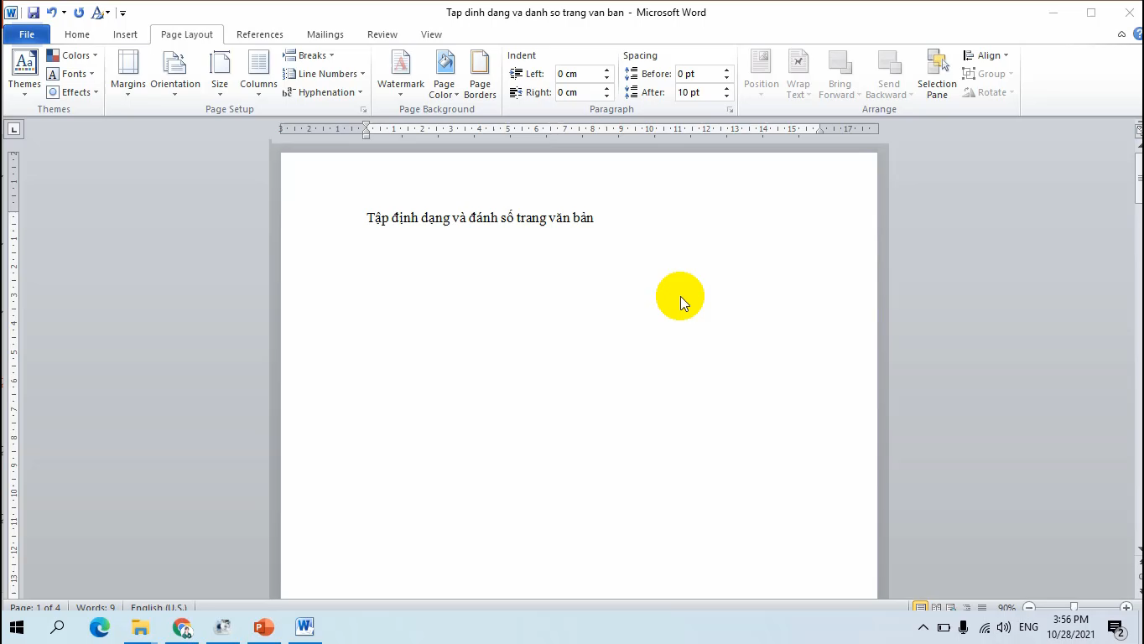

Slide 22
EM CẦN GHI NHỚ
- Để định dạng trang giấy, chọn Page Layout (hoặc Design)
- Để xác định hướng của trang giấy chọn Orientation
- Với từng loại văn bản, cần xác định khổ giấy thích hợp; khổ giấy thông dụng là A4
- Với văn bản có nhiều trang, cần đánh số trang bằng cách chọn Page Number
- Em có thể tạo đường viền cho mỗi trang, chọn màu nền của trang, chọn khổ giấy khác nhau.

